Slide 1
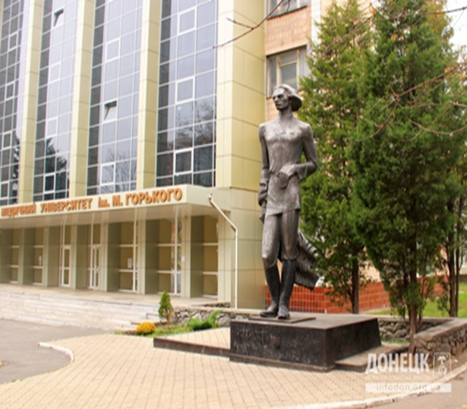
ГОО ВПО «Донецкий национальный медицинский университет им. М. Горького»
ОСОБЕННОСТИ ДИФФЕРЕНЦИАЛЬНОЙ ДИАГНОСТИКИ ВИРУСНЫХ ГЕПАТИТОВ У ДЕТЕЙ КАК ФАКТОРА НАРУШЕНИЯ РЕПРОДУКТИВНОГО ЗДОРОВЬЯ
Бобровицкая А. И. д.мед.н., профессор кафедры детских инфекционных болезней ГОО ВПО ДОННМУ ИМ. М. ГОРЬКОГО
Золото Е.В. к.мед.н., директор НИИ РЗДПМ г. Донецка,
Воробьева В.Г. НИИ РЗДПМ г. Донецка, заведующая КДП
Захарова Л.А. ассистент кафедры пропедевтики педиатрии ГОО ВПО ДОННМУ ИМ. М. ГОРЬКОГО

Slide 3
Вирусные гепатиты (ВГ) являются актуальной проблемой детской инфекционной патологии. Последние классификации выделяют 9 гепатотропных вирусов, вызывающих ВГ: А, В, С, D, F, Е, G, TTV, SEN.
В основу классификации острых ВГ положен эпидемиологический принцип. Поэтому они подразделяются на ВГ с энтеральным механизмом инфицирования (ГА, ГЕ) и парентеральным (ГВ, ГD, ГС).
Многие другие вирусы могут способствовать развитию синдрома паренхиматозного гепатита, который является одним из ведущих проявлений: вирус простого герпеса, цитомегаловирус, вирус Эпштейн-Барр, ветряной оспы, ВИЧ, краснухи, а также аденовирусы, энтеровирусы, арбовирусы. Вовлечение в процесс печени при вышеуказанных вирусных инфекциях является только проявлением системного вирусного заболевания.

Slide 4
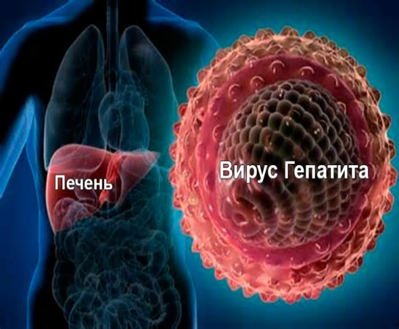
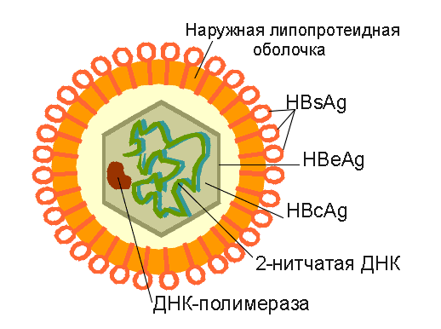
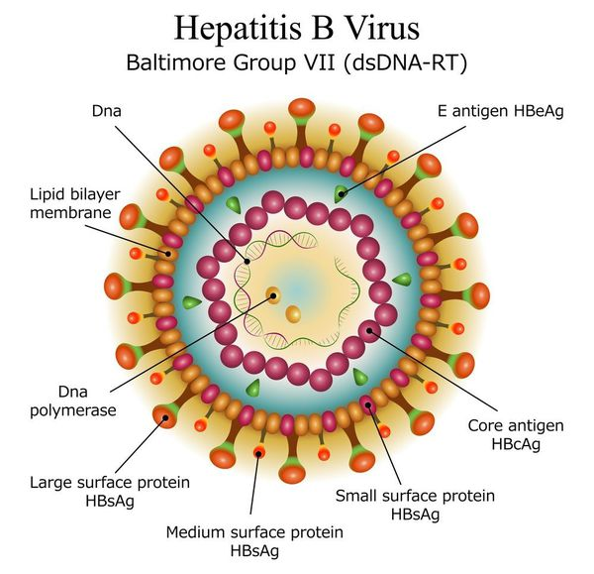
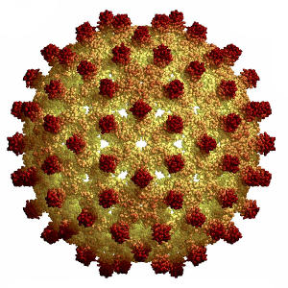
Вирус ГА относится к РНК-содержащим гепатотропным возбудителям, энтеровирусам, рода Hepatovirus, семейства Picornoviridae. Описаны семь генных подтипов вируса ГА
Вирус ГВ принадлежит семейству Hepadnaviridae, роду Ortho- hepadnavirus. Геном вируса ГВ содержит 2-х цепочечную ДНК, заключенную в сферическую оболочечную структуру диаметром 42-45 нм (частица Дейна).

Slide 5
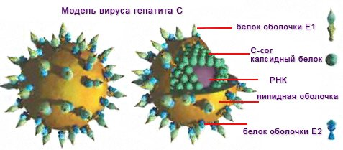
Вирус ГС точно не охарактеризован. Он находится в сыворотке крови больных в низких концентрациях, а иммунный ответ в виде специфических антител очень слабый и поздний, что затрудняет серологическую диагностику болезни. Для вируса характерна высокая вариабельность и частота мутаций.

Slide 6
Вирус ГЕ представлен одноклеточной РНК 27-34 нм в диаметре и относится к семейству caliciviridae. Вирусный гепатит Е – широко распространенное заболевание во многих развиваю щихся странах с жарким климатом (Средняя Азия, Латинская Америка).

Slide 7
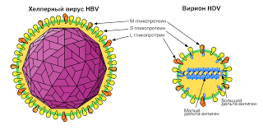
Возбудитель ГD - РНК-содержащий дефектный вирус, способный реплицироваться в организме хозяина лишь при обязательном участии вируса-помощника, роль которого играет вирус ГВ. Оболочку вируса формирует НВsАg.

Slide 8
Вирусный гепатит А источником инфекции являются больные острым вирусным гепатитом (желтушные, безжелтушные субклинические, иннаппарантные формы болезни), реконвалесценты, вирусонасители. Механизм передачи инфекции - фекально-оральный, реализация происходит через факторы: вода, пищевые продукты, “грязные руки” и предметы обихода. Вирус появляется в крови и фекалиях в первые дни инкубационного периода. Наиболее массивное выделение вируса происходит в последние 7-10 дней инкубации и в преджелтушном периоде болезни.

Slide 9
Вирусный гепатит В (ГВ) – острое или хроническое заболевание, вызываемое ДНК- содержащим вирусом, с парентеральным путем передачи, протекающее в различных клинико - морфологических вариантах от «здорового» носительства до злокачественных форм, хронического течения, цирроза печени.
При этом основным резервуаром являются «здоровые» вирусоносители, в меньшей степени - больные острой и хронической формами заболевания.
Независимо от характера течения процесса НВsАg. – основной маркер инфекции обнаруживается во всех биологических средах организма.
Естественной передачей вируса ГВ ребенку от матери при наличии НВs-антигенемии являются роды. Наибольший риск инфицирования новорожденных (70–90%) – HвeAg - позитивные матери.
HBsAg может быть обнаружен в грудном молоке, однако при грудном вскармливании инфицирование ребенка, как правило, не наступает.

Slide 10
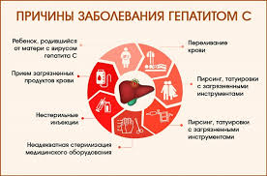
Вирусный гепатит С (ГС) представляет глобальную проблему здравоохранения, частота выявления анти - ВГС колеблется от 0,2 до 15-20% среди населения различных географических регионов. Сохраняя общие для парентеральных гепатитов пути передачи инфекции, ГС имеет и свои особенности. Кровь - важнейший источник контаминации вируса ГС. Риск перинатального инфицирования ВГС – в пределах 5%, при этом более часто отмечается вертикальный путь передачи у ВИЧ- позитивных женщин.

Slide 11
Вирусный гепатит Е актуален для тропических и субтропических стран, республик Среднеазиатского региона, особенно в районах с плохими санитарными условиями, где распространение заболевания происходит водным путём.Распространение инфекции от инфицированных лиц (в семьях, коллективах или больницах) очень ограничено. Риск заболевания, в основном, приходится на взрослых- молодых и средних лет и только около 30% - на детей. Существует мнение, что ГЕ – природно-очаговое заболевание.

Slide 12
Патогенез ВГ
При вирусных гепатитах вирус из крови сразу проникает в гепатоциты (пиноцитоз), где находит оптимальные условия для размножения (репликация). Внутриклеточно расположенный вирус начинает взаимодействовать с биологическими макромолекулами, принимающими участие в детоксикации. Возникает цен тральное звено в патогенезе гепатита – синдром цитолиза и реализуются механизмы аутоагрессии.

Slide 13
Дифференциально-диагностические признаки вирусных гепатитов
критерии | ГА | ГВ | ГС | ГЕ | ГД
Инкубационный период | 14-45 дней | 2-6мес. | 14-90 | 15-45 дней | 2 недели- 6 мес.
Начало болезни | острое | постепенное | постепенное | острое | острое
И нтоксикация в желтушном период | Слабо выражена | выражена | отсутст вует или слабо выражена | Отсутствует или слабо выражена | часто выражена
Аллергичекая сыпь | нет | Может быть | может быть | нет | может быть
Формы болезни по тяжести | легкие и средне -тяжелые | чаще тяжелые и среднетяже лы е | легкие, безжелтуш-ные | легкие | тяжелые и злокач- ственные
Длитель - Ность желту шного периода | 1-1,5 недели | 3-4 недели | около 2-х недель | 1-2 недели | 2-8 недель
Формирова- ние хронического гепатита | нет | нередко первично-хронический гепатит | в 50% | нет | часто

Slide 14
Вирусные гепатиты (ВГ) проявляются различными клиническими формами: желтушные, безжелтушные, субклинические (инаппарантные), возможно фульминантное течение болезни.
Периоды вирусных гепапитов
Для ВГ характерна цикличность заболевания: инкубационный период, преджелтушный, желтушный и период реконвалесценции. Основные дифференциально-диагностические критерии вирусных гепатитов представлены в таблице.
1 Инкубационный период
Инкубационный период – период от заражения до первых клинических проявлений заболевания, соответствует периоду накопления вируса с внепеченочной репликацией. Преджелтушный (продромальный) период – период виремии представлен неспецифическими симптомами.
Заподозрить ГА можно на основании характерного сочетания симптомов интоксикации с признаками поражения печени (острое набухание, уплотнение и болезненность). Наиболее характерными симптомами являются повышение температуры тела, чаще выше 38˚ -39˚С, головная боль, слабость, снижение аппетита, тошнота, рвота, тупые боли в животе, чувство тяжести в правом подреберье, дисфункция кишечника, потемнение мочи. Активность всех печеночно-клеточных ферментов (АлАТ и АсАТ, глютоматдегидрогеназа) в сыворотке крови резко повышены, нарушения пигментного обмена наступают лишь в конце преджелтушного периода.

Slide 15
Особенностью продромы ГЕ является постепенное начало болезни, интенсивные боли в правом подреберье и эпигастральной области. Повышение температуры отмечается редко. С появлением желтухи симптомы интоксикации, в отличие от гепатита А, не исчезают. Иногда отмечается зуд кожи и субфебрильная температура тела. На высоте заболевания в сыворотке крови увеличивается количество общего билирубина в 2-10 раз за счет прямой фракции; повышается активность печеночно-клеточных ферментов в 5-10; тимоловая проба в отличие от ГА, остается в пределах нормы или повышена более чем 1,5-2,0 раза, то есть как при ГВ. Характерно снижение сулемовой пробы, что кажется необычным, так как сулемовый титр не понижается при легких и среднетяжелых формах гепатитов А и В. Желтушный период длится 2-3 недели. Постепенно нормализуются размеры печени, активность ферментов и белково-синтезирующая функция печени.

Slide 16
Для парентеральных гепатитов характерен длительный (10 – 12 дней) продромальный период. Заболевание начинается постепенно, выражен диспептический синдром, астено - вегетативный, иногда - грипоподобный и артралгический, зуд кожи и различные сыпи, а также другие внепеченочные проявления. К концу продромального периода выявляется гепато- и спленомегалия, повышается активность индикаторных ферментов (АлАТ, АсАТ) в сыворотке крови. В периферической крови наблюдается небольшая лейкопения без существенных изменений в лейкоцитарной формуле.

Slide 17
2. Желтушный период
Желтуха нарастает быстро, достигая, как правило, максимума в течение недели. С появлением желтухи ряд симптомов преджелтушного периода ослабевает и у значительной части больных исчезает, при этом дольше всего сохраняется слабость и снижение аппетита. Иногда сохраняется чувство тяжести в правом подреберье. Интенсивность желтухи редко бывает значительной. В начале желтушного периода видна желтушная окраска склер и слизистых оболочек – прежде всего мягкого неба. По мере нарастания желтухи окрашивается кожа лица, туловища, затем конечностей.

Slide 18
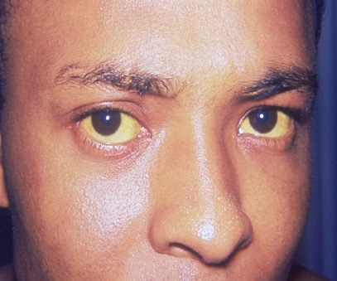
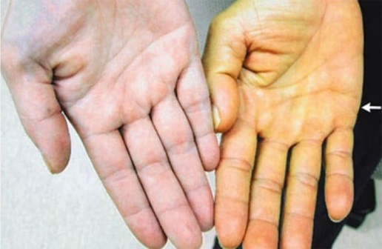
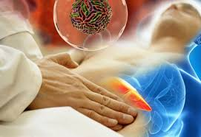
Желтушный период
Желтуха нарастает быстро, достигая, как правило, максимума в течение недели. С появлением желтухи ряд симптомов преджелтушного периода ослабевает и у значительной части больных исчезает, при этом дольше всего сохраняется слабость и снижение аппетита. Иногда сохраняется чувство тяжести в правом подреберье. Интенсивность желтухи редко бывает значительной. В начале желтушного периода видна желтушная окраска склер и слизистых оболочек – прежде всего мягкого неба. По мере нарастания желтухи окрашивается кожа лица, туловища, затем конечностей.

Slide 19
Период реконвалесценции
В периоде реконвалесценции наблюдается быстрое исчезновение клинических и биохимических признаков гепатита. Из функциональных печеночных проб ранее всех нормализуется билирубин в крови, несколько позднее – АлАт и АсАТ. Однако, отмечается затяжная реконвалесценция: повышение активности АлАТ в течение 1-2 месяцев, тимоловой пробы – в течение нескольких месяцев.

Slide 20
Клинические формы ВГ
Особенностью ГА является высокая частота легких форм заболевания, кратковременность желтушного периода. Гипербилирубинемия обычно умеренная и непродолжительная. На 2-й неделе желтушного синдрома отмечается снижение уровня билирубина крови с последующей нормализацией. Заболевание редко пролонгируется более 1 месяца, преобладают легкие формы заболевания, а у детей первых пяти лет жизни - легкие желтушные, безжелтушные и инаппарантные формы болезни.
ГЕ обычно протекает в легкой и среднетяжелой формах, наиболее тяжело - у беременных женщин. Среди беременных легкая форма болезни выявляется только у 3,9%, среднетяжелая – у 67,9%, тяжелая – у 28,2%.

Slide 21
Для ГВ характерно более тяжелое течение, с длительно нарастающей желтухой и интоксикацией.
ГД характеризуется более высоким удельным весом тяжелых форм болезни, особенно при суперинфекции. Заболевание может иметь волнообразное течение (вторая волна тяжелее первой), возможно- одноволновое.
ГС в подавляющем большинстве случаев (95%) протекает бессимптомно. В последнее время увеличилась частота манифестных форм болезни. При желтушных формах ГС возможно одноволновое течение болезни с более выраженной желтухой и интоксикацией, и волнообразное - с малой выраженностью . Закономерно повышение активности АлАТ и АсАТ, коэффициент де Ритиса >1,0. При энтеральных гепатитах из осадочных проб чаще других изменяется тимоловая, показатели которой повышены значительно (до 10 –12 ед.)

Slide 22
Определение тяжести ВГ
Традиционно принято считать, что уровень гипербилирубинемии является важным критерием в определении формы тяжести болезни. Легкая форма - уровень билирубина до 85 мкмоль/л, гепатомегалия, интоксикация отсутствует. Среднетяжелая форма - уровень билирубина 86 - 170 мкмоль/л, умеренная интоксикация: слабость, снижение аппетита, отказ от еды, рвота 1-2 раза в день, гепатомегалия, сердечно-сосудистая система - брадикардия, снижение АД, приглушенность сердечных тонов. Тяжелая форма – уровень билирубина свыше 170 мкмоль/л, выражена интоксикация, головокружение, нарушения сна, эмоциональная лабильность. Характерна тахикардия, снижение АД, приглушенность сердечных тонов, геморрагический синдром, повышение температуры, гепатомегалия не выражена, Важный показатель тяжести – снижение показателя протромбина ниже 0,6.

Slide 23
Варианты течения ВГ
Безжелтушный вариант - желтуха отсутствует, и биохимические показатели в пределах нормы (билирубин крови), интоксикация не выражена.
Субклинический (инаппарантный) вариан, характеризуется наличием синдрома цитолиза. Диагноз можно установить при специальном лабораторном обследовании с выявлением маркеров ВГ.
Врожденный ГВ и ГС. Трансплацентарная передача вируса ГВ и ГС осуществляется крайне редко. Этому способствуют гипоксия, обусловленная различными причинами, наркомания, алкоголизм матери, ко-инфекция. Врожденный ГВ или ГС несет в себе черты врожденной инфекции (недоношенность, низкая масса тела при рождении, задержка психомоторного развития, врожденная патология различных органов и систем) и паренхиматозный гепатит разной степени выраженности. При врожденном ГВ и ГС паренхиматозное поражение печени может быть единственным проявлением данной патологии.

Slide 24
Лабораторные специфические маркеры
Вирусные гепатиты характеризуются выработкой специфических антител (в начале болезни -антител класса IgM, а затем - IgG). НВsАg выявляется как при острой, так и хронической форме ГВ-инфекции, появляется в позднем инкубационном периоде и свидетельствует о ГВ-инфекции. НВеАg – циркулирует в сочетании с НВsАg при ОГВ или ХГВ, отражает наличие активной репликации вируса и вы сокой инфекциозности.
Длительное сохранение НВеАg при ОГВ может являться прогностическим критерием хронизации процесса. Анти-НВс класса IgM (ранние антитела к сердцевинному антигену ВГВ) определяются у 100% больных с острым гепатитом В у 30-50% - с хроническим. Они отражают активность репликации ВГВ и инфекционного процесса, сохраняются в течение 4-6 месяцев после перенесенной острой инфекции и свидетельствуют об активации хронического процесса. Анти-НВс класса IgG появляются у больных с ОГВ в периоде ранней реконвалесценции и сохраняются пожизненно, а также обнаруживаются при всех формах ГВ.
Анти-НВs – антитела к поверхностному антигену ВГВ свидетельствуют о наличии иммунитета к вирусу. Они выявляются в периоде поздней реконвалесценции ОГВ и свидетельствуют о выздоровлении, сохраняются пожизненно, а также об эффективности иммунизации против ГВ. При остром и хроническом гепатите В вирусная нагрузка (ДНК) в крови отражает репликацию вируса.

Slide 25
Основным серологическим методом диагностики ГС является определение антител к вирусу ГС (анти - ВГС). Однако, анти - ВГС могут не выявляться в первые 2-8 недель острой инфекции. Кроме того, 20% больных ХГС имеют низкие титры анти - ВГС, а пациенты (ВГС - позитивные) с иммунодефицитом могут быть серо-негативными. При ИФА возможны ложноположительные результаты. Поэтому в настоящее время чаще используется метод ПЦР (РНК). Окончательная диагностика ГС включает обязательный комплекс различных методов обследования. Маркерами репликации ВГС служат: РНК ВГС и анти - ВГС IgM.
Клиническое значение иммуноблотинга состоит в выявлении антител к различным структурным и неструктурным белкам вируса. Маркерами формирования иммунитета являются анти – Е2, что указывает на выздоровление, а анти - NS4 - на хронизацию процесса. Кроме наличия вирусной РНК и ее репликации необходимо определить генотип ВГС и интенсивность вириемии – вирусную нагрузку (количественное определение вируса

Slide 26
Гепатит D подтверждается определением в сыворотке маркеров. Антиген (Аg) ГD циркулирует в течение короткого периода и исчезает к 10 –14 дню от начала желтушного периода, длительно может сохраняться при хроническом процессе. Анти - D IgM имеют наибольшую диагностическую значимость, выявляются в ранней фазе ОГD у 95-98% больных, а также в периоде обострения при хроническом гепатите D (ХГD) и свидетельствуют об активной репликации НDV. Наличие анти - D IgM в сочетании с НВsАg и анти - НВс IgM позволяет диагностировать острую смешанную (ВГВ и ВГD) инфекцию (Ко-инфекцию). Анти-D IgM и НВsАg при отсутствии анти – НВс IgM отражает инфицирование носителя НВsАg или больного ХГВ вирусом ГD (суперинфекция). Анти-D -IgG выявляются при ОГD не ранее 2-3 недели желтушного периода и сохраняются в высоком титре при хроническом ГD. Вирусная нагрузка (РНК) при ГD является важным маркером репликации вируса и свидетельствует об активном инфекционном процессе: остром или хроническом.

Slide 27
Лечение вирусных гепатитов
Базисная терапия
Комплекс мероприятий, не связанных с применением медикаментов – ограничение физической нагрузки, особенностью питания является назначение белков, жиров и углеводов в физиологической потребности.
Противовирусная терапия
К препаратам, применяемым в качестве противовирусной терапии, эффективность которых оценивается в рамках мультицентровых исследований, относятся: интерфероны и противовирусные химиопрепараты. Интерфероны обладают выраженным противовирусным иммуномодулирующим, антипролиферативным, дифференцирующим и антифиброгенным действием. Простые (стандартные) препараты ИФН α: интрон А, реальдирон, α-2а – роферон А и пегелированные: ПЕГИНТЕРФЕРОН АЛЬФА-2b (ПегИнтрон) и ПЕГИНТЕРФЕРОН АЛЬФА-2а (Пегасис). Доказано, что эффективность ИФН - терапии ХВГ колеблется в широком диапазоне (от 2 до 70-91%). На эффект терапии оказывают влияние множественные факторы, обусловленные инфекцией, организмом и качеством препарата.

Slide 28
Существенное повышение эффективности терапии достигается с помощью комбини рованного лечения пегелированными интерферонами и рибавириномХГС (генотип 1b)
Препараты | Длительность | Возраст детей | ПВО% | УВО% | Источник
ПегИФН α 2а | 12 мес. | 14 (2-8лет) | 50 | 41-50 | Schwarz K. B. et al
ПегИФН α 2b+рибавирин | 12 мес. | 62 (2-17лет) | 64 | 59 | Wirth S. et al
ПВО – первичный вирусологический ответ (на момент завершения лечения).
УВО – устойчивый вирусологический ответ (через 6 месяцев после завершения лечения)УВО – устойчивый вирусологический ответ (через 6 месяцев после завершения лечения ,УВО – устойчивый вирусологический ответ (через 6 месяцев после завершения лечения )
.

Slide 29
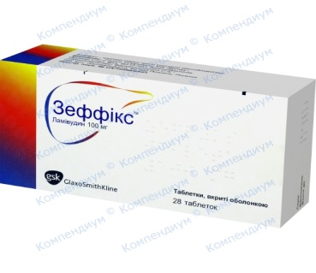
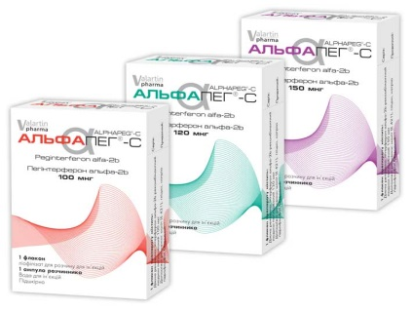
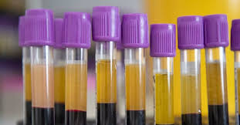
Отработаны и рекомендованы детские дозы пегелированных препаратов интерферона и рибавирина. Рибавирин 15мг/кг/сутки. ПегИФНα2а 180 мкг/1,73 м2/неделю. ПегИФН α 2b 1мкг/кг – 1 раз в неделю. Монотерапия ИФН как менее эффективная рекомендуется, в основном, при наличии противопоказаний к рибавирину.

Slide 30
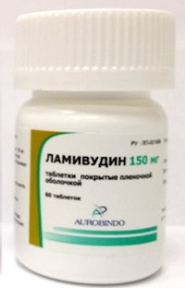
Для лечения ГВ используются следующие противовирусные химиопрепараты: ламивудин (эпивир, 3ТС, зеффикс) - аналог дидеоксинуклеозида. Рекомендуемая доза подростков ( 12-16 лет) массой равной или более 50 кг составляет 100 мг 1 раз в сутки внутрь, при массе тела менее 50 кг суточная доза составляет 3 мг/кг массы тела (не более 100 мг 1 раз в сутки). При нарушении функции почек рекомендуется уменьшение дозы ламивудина в соответствии с клиренсом креатинина. Основной недостаток ламивудина – выработка YMDD мутантов на фоне лечения. YMDD мутанты вируса ГВ резистентны к проводимой терапии данным препаратом.

Slide 31
Неспецифическая лекарственная терапия Неспецифическая лекарственная терапия: средства метаболической терапии, гепатопротекторы, средства дезинтоксикационной терапии, глюкокортикостероиды, этиопоэтины, иммуномодуляторы.
Дезинтоксикационная инфузионная терапия: а) кристаллоиды:10% раствор с добавлением калия, полиионные растворы (Рингер-лактат); б) синтетические коллоидные растворы (на основе низко- и среднемолекулярных декстранов (реополиглюкин, реомакродекс ) и поливинипиралидона (гемодез, неодез, полидез);
в) препараты янтарной кислоты: реамберин – препарат на основе янтарной кислоты, которая является универсальным промежуточным метаболитом и продуктом реакций цикла Кребса. Гепатотропное действие янтарной кислоты обусловлено повышением содержания НАДН+/НАД, стимуляцией синтеза мочевины и энергетического обмена в гепатоцитах.
Описано антигипоксическое и антиоксидантное действие янтарной кислоты. Суточная доза реамберина для детей составляет 10 мл/кг/сутки. С целью дезинтоксикации показано введение в состав внутривенных инфузий 5 –10% раствора альбумина. При этом альбумин используется не с заместительной, а с дезинтоксикационной целью.

Slide 32
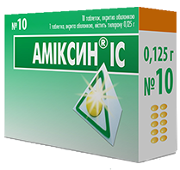
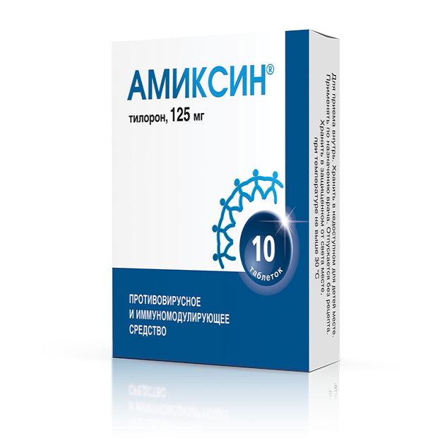
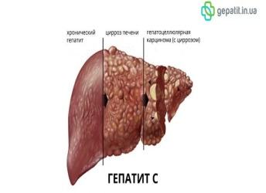
Гепатопротекторы - группа препаратов, включающая вещества различных химических групп с разнонаправленным действием на метаболические процессы. Несмотря на многолетний клинический опыт и большое количество проведенных научных исследований, границы их применения до сих пор не очерчены. Отношение к гепатопротекторам в медицинской среде варьирует от полного неприятия до рассмотрения в качестве базисных препаратов при любом заболевании печени. Под гепатопротекторами объединяют группу препаратов, защищающих печень от повреждающего воздействия экзогенных или эндогенных факторов (оказывают защитное действие на патологически измененную печень, нормализуя ее функции) и/или ускоряющих ее нормальную регенерацию.

Slide 33
Это препараты растительного происхождения: флаоноиды (силимарин, силибор, карсил, легалон). Лив-52, валилив, гепалив, лив плюс представляют комплексные препараты, составленные из экстрактов высушенных соков и отваров лекарственных растений. Гепатофальк планта - комбинация 3-х лекарственных трав - чертополоха, чистотела и яванского турмерика. Гепабене - смесь экстрактов расторопши пятнистой и дымянки лекарственной.
Лечебное действие гептрала: биосинтез фосфолипидов; антиоксидантная защита; стимуляция регенерации гепатоцитов (суточная детская доза 15 – 25 мг/кг). Курс лечения состоит из 14 в/в инъекций и 14 дней перорального приема (желательно проводить 3-4 курса ежегодно). Ненасыщенные фосфолипиды - препараты мембраностабилизирующего действия (эссенциале Н, эссенциале форте Н) обладают мембранотропными свойствами; метаболическим и гепатопротекторным действием; регулируют липидный и углеводный обмен.

Slide 34
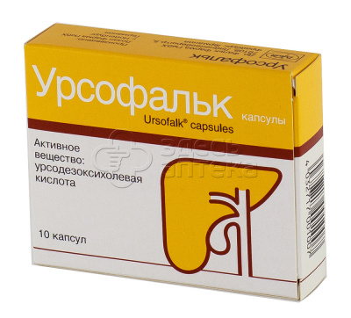
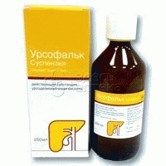
При холестатических формах ВГ используется урсодезоксихолевая кислота (УДХК) – урсофальк, урсосан, лечебное действие которой состоит в гепатопротективном, иммуномодулирующем, антихолестатическом действии. Суточная доза составляет 10-15 мг/кг веса, при неонатальном холестазе – до 30 мг/кг.

Slide 35
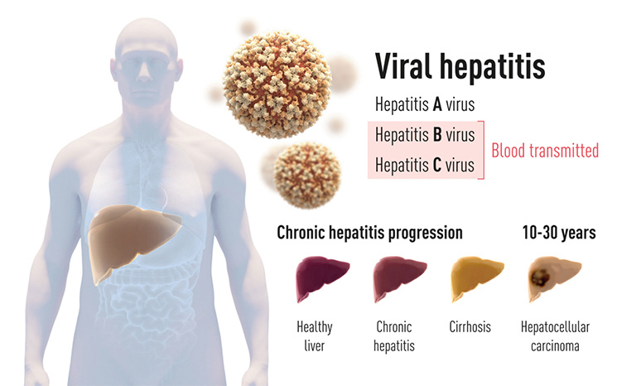
Исход вирусных гепатитов оценивается очень осторожно, особенно у детей первого года жизни, так как при тяжелых формах болезни возможно развитие острой дистрофии печени, хронического активного гепатита и цирроза печени. При вирусном гепатите А исход благоприятный, при парентеральных гепатитах наблюдается затяжное и хроническое течение болезни с исходом в цирроз печени.

Slide 36
СПАСИБО ЗА ВНИМАНИЕ!

